Slide 1
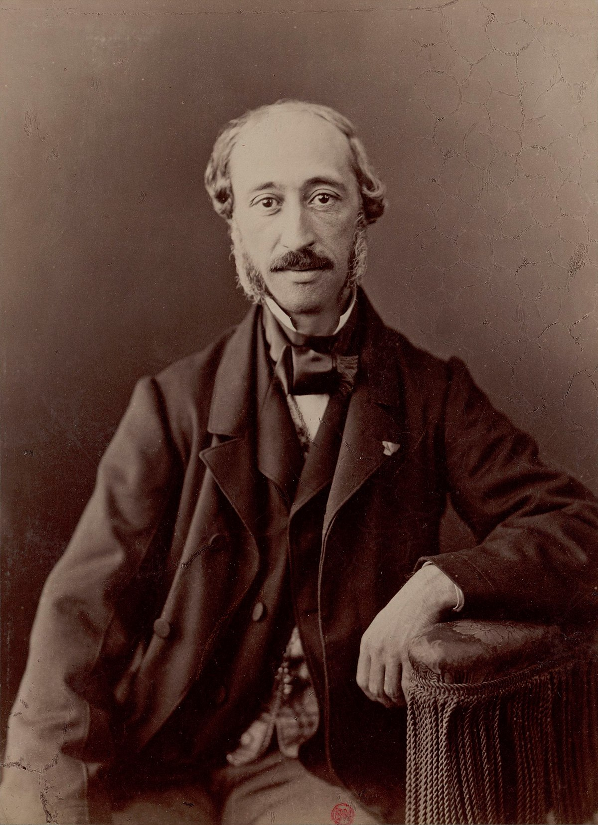
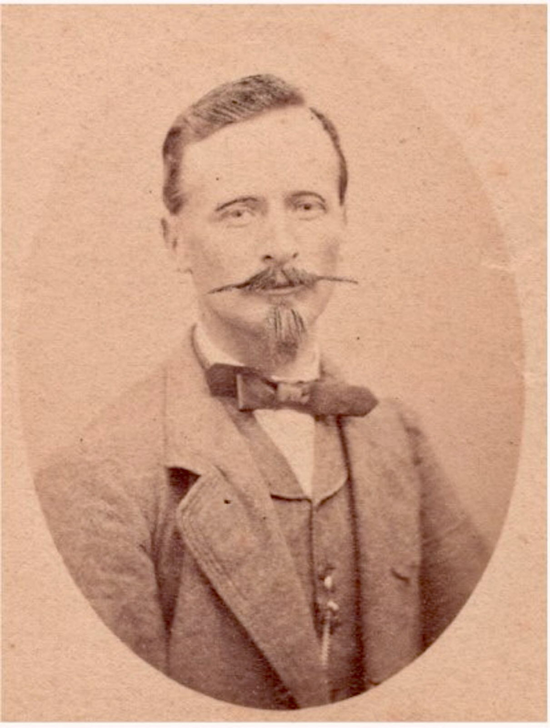
La bascule vers les énergies de flux
Carbone fossile : la transition énergétique
Séance 3
Dauphine : Masters EFC & BFA
1e octobre 2025

Slide 2
Plan de la séance
La transition énergétique : perspective historique
  Une histoire de phare
  Empilement des sources et accroissement des usages
La transition bas carbone
  De l’addition à la soustraction
  Le schéma d’ensemble : les trois leviers
  Les sources : la bascule vers les énergies de flux
  Les fossiles font de la résistance
  La demande finale : sobriété et accès à l’énergie
  Deux illustrations : logements et transports

Slide 3
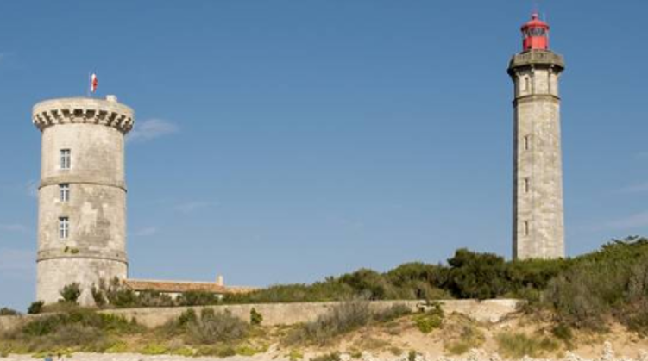
Un détour par le phare
des Baleines (Ile de Ré)
Phare actuel :
- Lentille de Fresnel
- Utilise le pétrole lampant (1854-1904)
- 1904 : centrale électrique
- Années 50 : raccordement au réseau
Ancienne tour, (1682) fonctionne
à l’huile de poisson puis
au charbon (jusqu’en 1854)

Slide 4
Les trois composantes d’un système énergétique
Les sources : de l’huile de baleine au pétrole, la mobilisation de sources primaires au contenu énergétique croissant
Les « convertisseurs d’énergie » : La lentille de Fresnel et l’ampoule électrique jouent un rôle majeur dans les gains d’efficacité (et les baisses de prix)
Les usages finaux : L’efficacité croissante des phares favorise la croissance du trafic maritime qui devient avec la vapeur puis le moteur diesel le principal contributeur aux émissions de CO₂.

Slide 5
Epilement des sources et accroissement des usages
Sources primaires | Transformation, Stockage/distribution | Usages finaux
Biomasse ingérée | Energie musculaire | Survie
Biomasse + combustion | Energie musculaire + Bois de feu | Cuisson + chauffage + fabrication d’objets
Biomasse + combustion + cheptel | Energie musculaire + Bois de feu + Traction animale | …+ transports + travaux agricoles + artisanat
…..+ Charbon | … + Machines à vapeur puis génération électrique | Manufacture, transports ferroviaires et navigation.
.… + Pétrole et Gaz Fossiles : 80 % des sources | … + Moteur à combustion, réseaux électriques ; équipements ménagers ; réseaux intelligents. | Consommation de masse, mobilité des marchandises et des hommes, numérisation des usages.
Source : auteur, inspiré de Smil (2016)

Slide 6
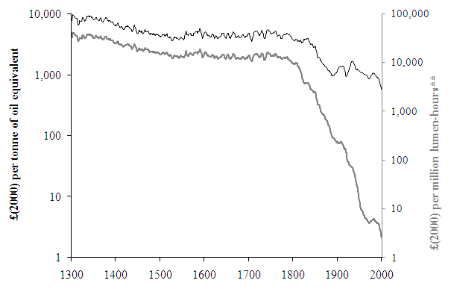
Le rôle des prix dans les transitions et « l’effet rebond » (cas de la lumière)
Prix de l’énergie utilisée
Prix de la lumière
Gains d’efficacité dans
La production de l’énergie
Gains d’efficacité dans
La transformation de l’énergie
Source : Fouquet (2011)
Exemples contemporains d’effets rebonds : Transports, numérique

Slide 7
2 . La transition bas carbone
  Le schéma d’ensemble
  Les sources : la bascule vers les énergies de flux
  Les fossiles font de la résistance
  La demande finale : sobriété et accès à l’énergie

Slide 8
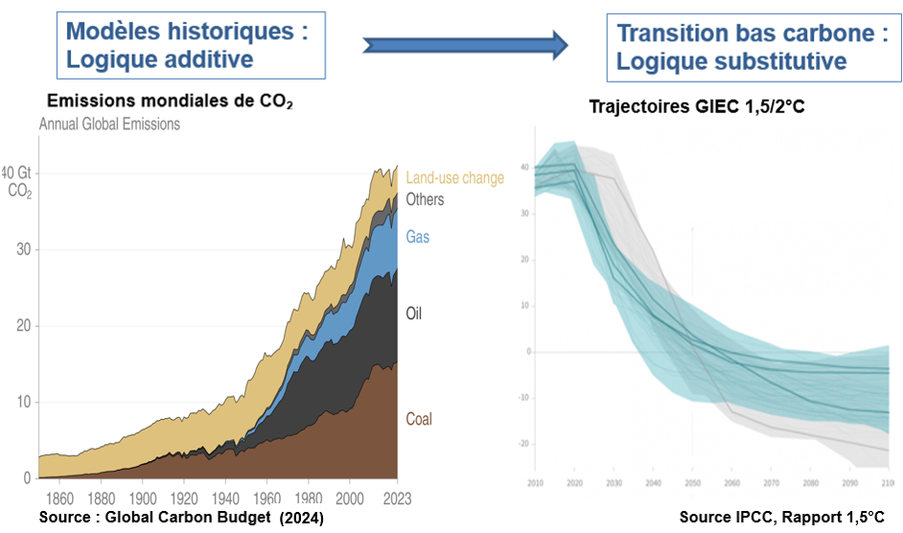
Carbone fossile : de l’addition à la soustraction

Slide 9
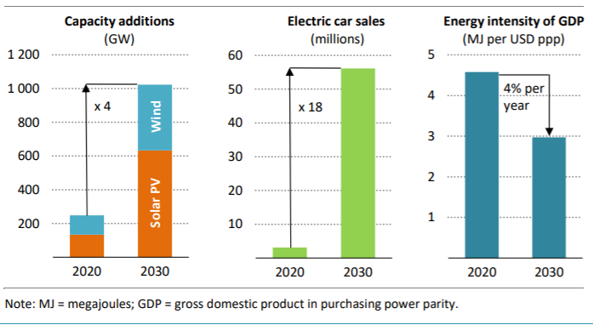
Les trois leviers de la transition
(Scénario « Net Zéro » de l’AIE)
L’offre d’énergie :
Investir & désinvestir
Demande d’énergie
Électrification & sobriété
L’efficacité
Effet rebond
Source : IEA, Net Zero by 2050, May 2021

Slide 10
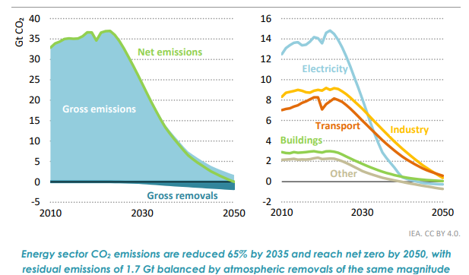
Le rôle clef du secteur électrique
Source : IEA, Net zero roadmap, update September 2023

Slide 11
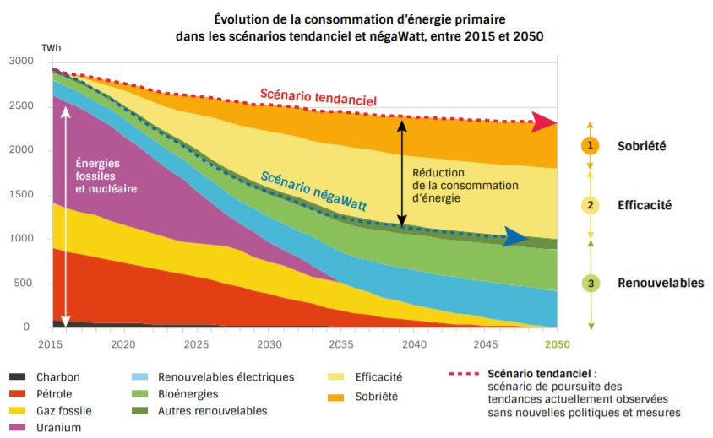
Trois leviers (Negawatt) : substitution, efficacité, sobriété
Les trois leviers pour atteindre un système 100% renouvelable en 2050.
Cas de la France, scenario Negawatt.

Slide 12
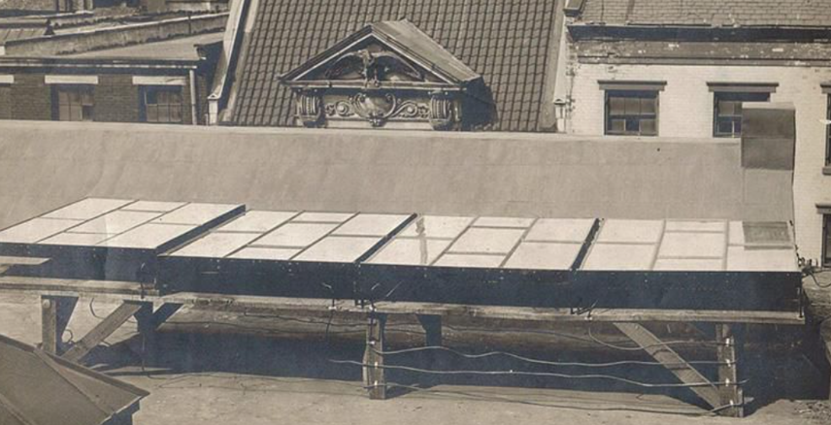
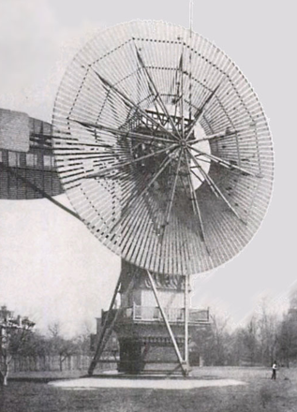
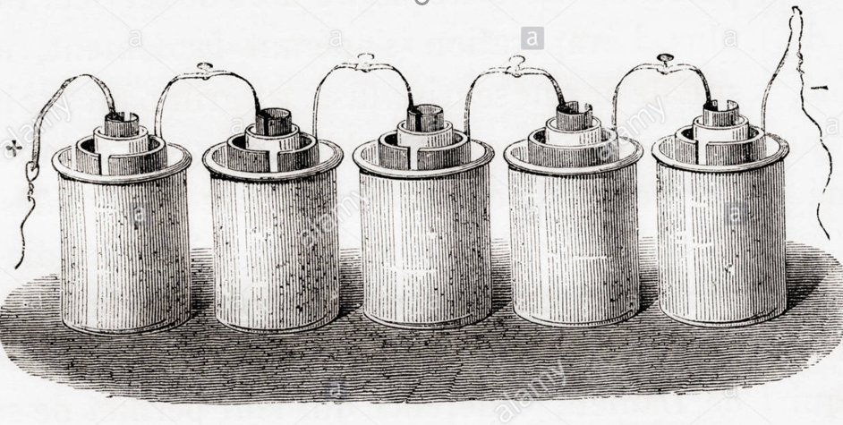
Quelle sont ces étranges machines ?

Slide 13
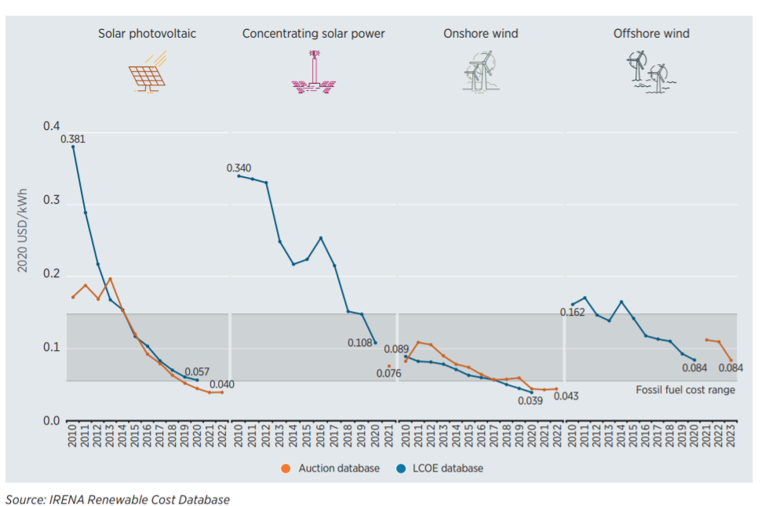
La baisse des coûts du solaire et de l’éolien :
La bascule vers les énergies de flux
Coût du kWh
En gris foncé : zone de coût
Du kWh d’origine fossile
Enchères

Slide 14
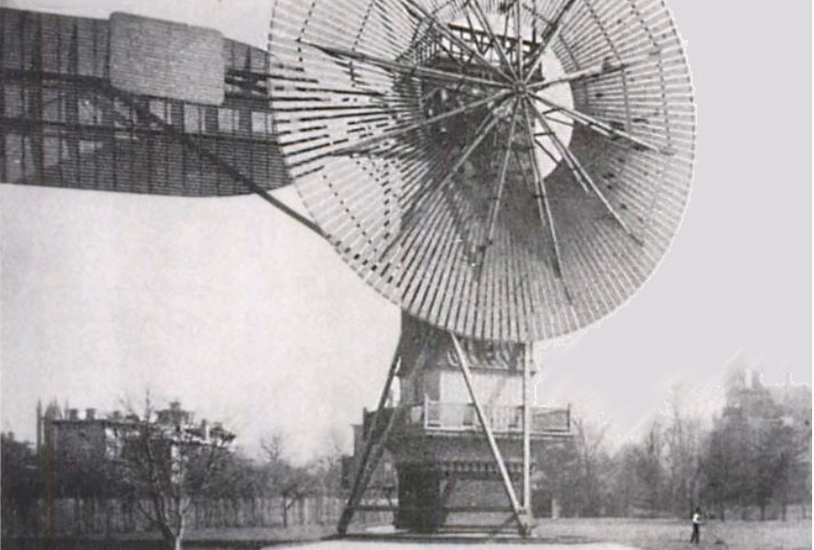
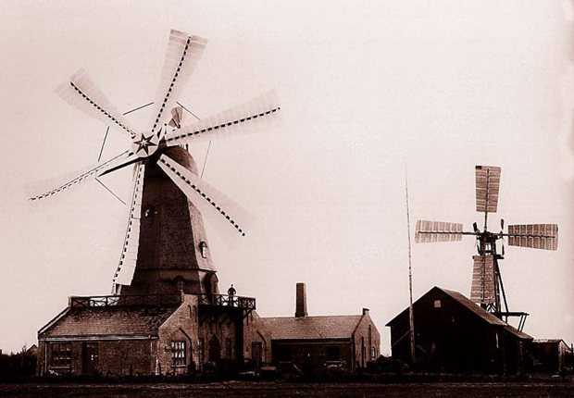

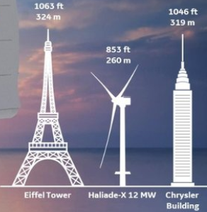
Rendements d’échelle : le « facteur 1000 » dans l’éolien
1888 : turbine de Charles Brush
Puissance : 12 kW – Cleveland (US)
1897 : Poul La Cour
Essais à Askov (Dk)
1957 : turbine de Johannes Juul
Puissance : 200 kW ; Gedser (Dk)
2019 : Halliade-X Puissance :12 MW
Premiers tests en mer du Nord

Slide 15
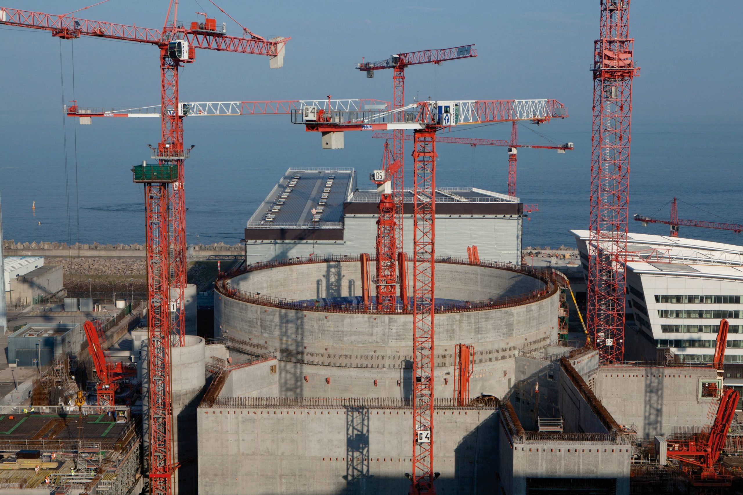
Plus d’électricité décarbonée : quelle place du nucléaire ?
Flamanville : Le kWh à quel prix ?

Slide 16

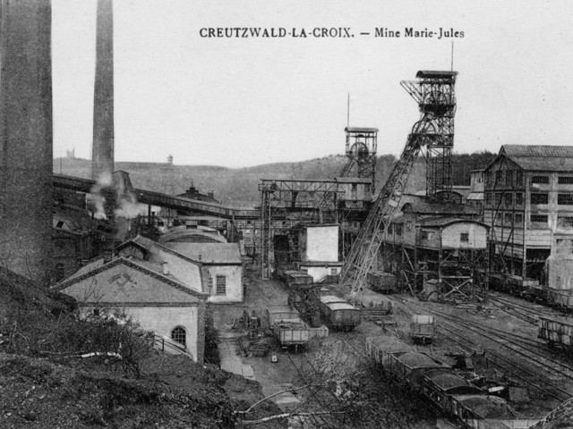


Les fossiles font de la résistance
Le charbon :
énergie du XIX° siècle ?
(Dernière mine de charbon du bassin de la Houve fermée en 2004)
Le pétrole :
énergie du XX° siècle ?
(Gisement de Bakou vers 1900)
Le gaz d’origine fossile :
énergie de transition ?
(Plateforme de Aasta Hansteen, Norvège 2018)

Slide 17
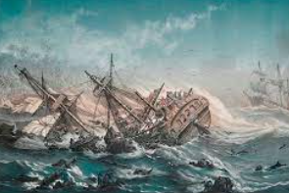
Le risque des « Actifs échoués » :
la tragédie à quel horizon ?
Echouage de l’Astrolabe de Lapérouse (Iles Salomon, 1788)
Risques physiques
Risques de transition
Risques d’inaction
Discours de Mark Carnay, Gouverneur de
de la Banque d’Angleterre au Lloyds (2015)

Slide 18
La sortie des énergies fossile : Trois leviers d’action
La réglementation
Exemples :
-Interdiction des Voitures
À moteur thermique (EU 2035) ; devenir des chaudières à gaz ou à fioul.
- Initiative « BOGA » à la COP de Glasgow : Arrêt de la délivrance des permis d’exploration pour le pétrole et le gaz.
La tarification
Renchérir le coût des
Énergies fossiles.
Exemples :
- Taxes carbone (Suède, France, etc.)
- Systèmes de quotas d’émission (Marchés carbone EU, Chine, Californie, etc.)
La finance
Cesser de financer les projets
Exemple :
- Banques publiques de développement et centrales à charbon ;
- Initiative GFANZ à
Glasgow : « zéro émissions nettes ».

Slide 19
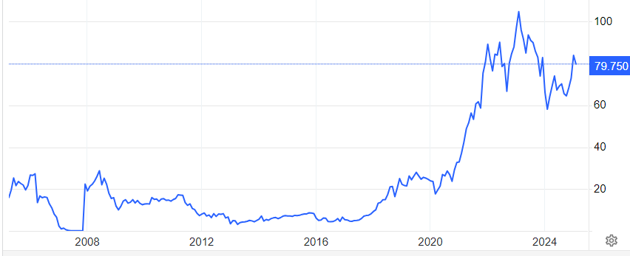
Europe : accélérer ou rétrograder ?
Prix du quota de CO₂ sur le marché européen
(contrat à terme échangé sur le marché secondaire)
€/t CO₂
Janv. 2022
80
80
Passage à l’objectif de réduction d’émission de -55% (1990/2030)
Source : Trading Economics

Slide 20
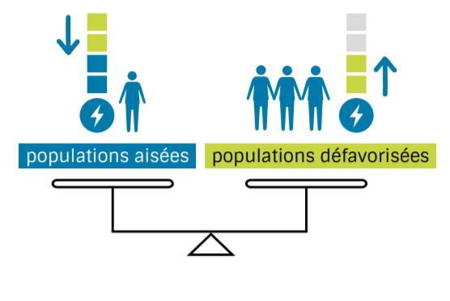
La sobriété, pour qui ?
Pour que la sobriété des riches améliore l’accès à l’énergie des pauvres, il faut redistribuer les gains d’efficacité.

Slide 21
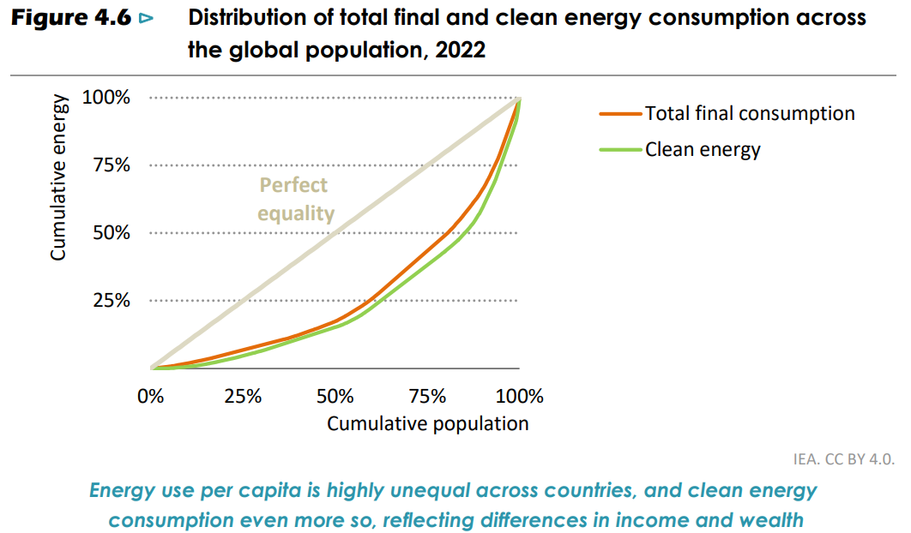
L’inégale distribution des consommations d’énergie verte
Source : IEA, Net zero roadmap, update September 2023

Slide 22

Sobriété et occupation du logement
Indicateur habituel :
Température moyenne
du logement
Variable la plus déterminante :
Combien de m² on chauffe ?
Taille moyenne du logement
Inégalités dans l’accès au logement

Slide 23
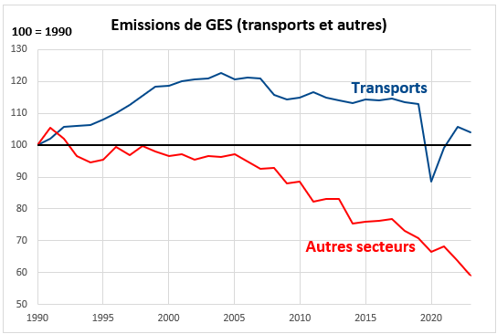
France : le transport et les autres
Source des données : CITEPA

Slide 24
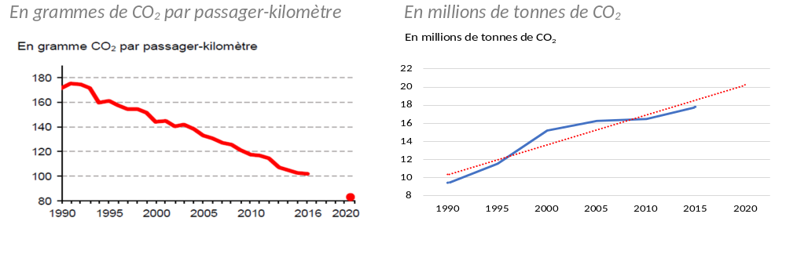
L’efficacité énergétique & « l’effet rebond » (Cas du transport)
Transports : les risques de l’effet rebond (cas du transport aérien en France)
Source : Auteurs, données DGAC, IEA

Slide 25
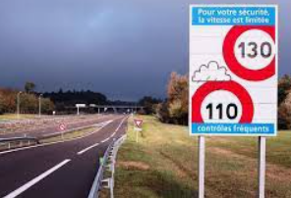
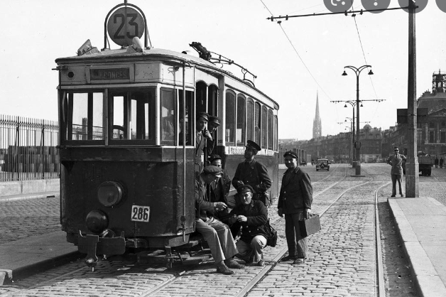
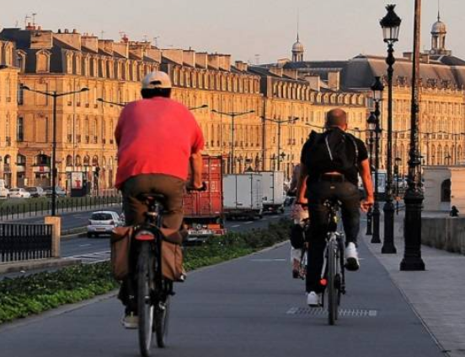
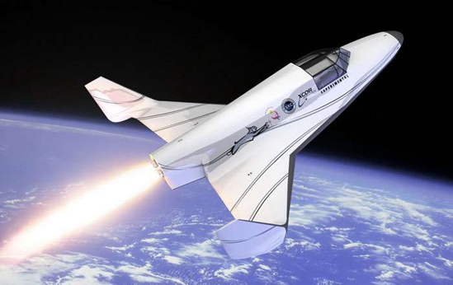
Temps de transport quotidien & distance parcourue : rôle clef de la vitesse
Transports en commun
Le tram à Bordeaux vers 1900
Sobriété et mobilité :
l’enjeu de la vitesse
Mobilité douce
(cycliste bordelais)
Vitesse et destinations touristiques
(Navette de tourisme spatial)

Slide 26


Pour aller
Plus loin
Deux ouvrages de référence :
Scénarios 2050 de l’AIE et de Negawatt :
https://www.iea.org/reports/net-zero-by-2050
Update – September 2023
https://negawatt.org/Les-grandes-lignes-du-scenario-negaWatt-2017-2050
Actualisation 2022

